Slide 1
Notes:
Cô xin trân trọng giới thiệu vối lớp mình, rất vinh dự cho lớp mình có các thầy cô đến dự giờ với chúng ta tiết học ngày hôm nay, đề nghị chúng ta nhiệt liệt chào đón

Slide 2




Khởi động
Notes:
Để bắt đầu tiết học ngày hôm nay, cô mời cả lớp hát với cô bài hát vào rừng hoa nhé

Slide 3

Notes:
Các bạn đã sẵn sàng cho tiết học này chưa? Vậy chúng ta cùng vào bài học ngày hôm nay

Slide 4
LÀM QUEN VỚI KHỐI LƯỢNG, DUNG TÍCH
CHỦ ĐỀ 3
BÀI 16: LÍT
Tiết 2: Luyện tập
Notes:
Bài học hôm nay giúp các em làm quen phép tính cộng trừ với số đo dung tích là lít, đồng thời vận dụng giải bài tập thực tế liên quan đến các phép tính đó
Mời các con mở sách giáo khoa trang để chúng ta vào bài học
Ghi tên bài: Luyện tập

Slide 5
1
Tính (theo mẫu).
Mẫu: 8 l + 6 l = 14 l 12 l – 7 l = 5 l
5 l + 4 l = 9 l
12 l + 20 l
7 l + 6 l
5 l + 4 l
12 l + 20 l = 32 l
7 l + 6 l = 13 l
19 l – 10 l
11 l – 2 l
9 l – 3 l
19 l - 10 l = 9 l
11 l - 2 l = 9 l
9 l - 3 l = 6 l
Notes:
Nhìn vào bt1 và đọc thầm yêu cầu
Bài 1 yêu cầu chúng ta làm gì / /
Quan sát mẫu, đọc mẫu
- Quan sát mẫu và cho cô biết cách tính của bài tập này (ta thực hiện các phép cộng, trừ như bình thường rồi sau đó ghi kết quả có thêm đơn vị đo lít
Làm bảng
Trên bảng cô có bài của bạn
Chữa bảng…HS đọc lại bài…Nhận xét / /…Đúng và sạch đẹp…KHEN
…những bạn nào làm đúng cả 6 phép tính?...cô rất khen các con
Chúng ta đã tìm được kết quả của 6 phép tính
Khi thực hiện các phép tính này chúng ta cần lưu ý gì:...trong mỗi phép tính cần viết tên đơn vị đo lít (1) ở cả thành phần và kết quả phép tính.
LÀM QUEN PHÉP TÍNH CỘNG TRỪ VỚI SỐ ĐO DUNG TÍCH LÀ LÍT

Slide 6



2
Số?
a)
8 l
5 l
5 l
2 l
3 l
3
l
8
l
13
l
b)
2 l
5 l
8
l
Notes:
Đọc yêu cầu bài/
Trước khi điền số hãy quan sát mẫu
Cô có ca 1l và ca 2l vậy ở đây ta điền số nào? Vì sao-vì theo như hình vẽ, cả 2 ca có bn lít, ta tìm tổng số lít của 2 ca, bằng cách lấy 1l+2l
Tương tự làm cho cô các tranh còn lại nào
…HS đọc lại bài…Nhận xét / /…Đúng …KHEN…
+ Để tìm số ở ô trống em làm thế nào ?
HS quan sát tranh, tìm ra phép cộng thích hợp, nhẩm rồi viết kết quả vào ô có dấu “?”
QUA BÀI TẬP 2, CHÚNG TA ĐƯỢC RÈN KĨ NĂNG QUAN SÁT TRANH, TÌM ĐƯỢC PHÉP TÍNH trừ THÍCH HỢP VỚI SỐ ĐO DUNG TÍCH LÀ LÍT ĐỂ LÀM BÀI TẬP LIÊN QUAN ĐẾN CÁC PHÉP TÍNH ĐÓ

Slide 7
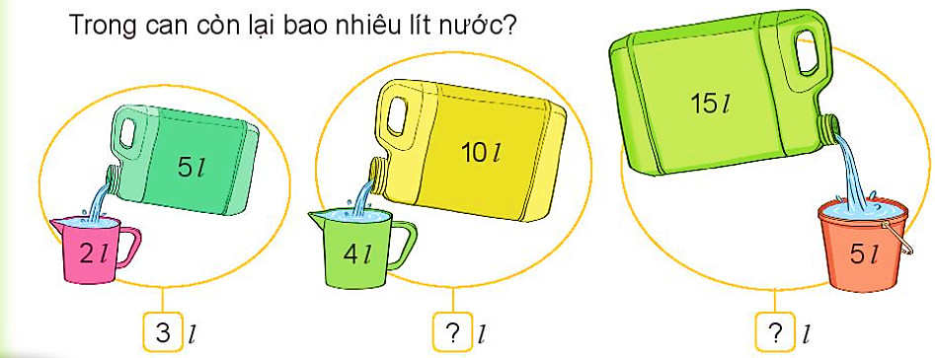
3
Số?
Trong can còn lại bao nhiêu lít nước?
?
Notes:
Đọc yêu cầu bài/
Với những bài toán có câu hỏi như này thì chúng ta thường làm phép tính gì? –
Vậy chúng ta xem mẫu xem có đúng k nhé
Trong can có 1l nước, ta đổ 2l nước vào đầy ca 2l vậy trong can còn 5l-2l=3l
Quan sát tranh để làm bài
+ Để tìm số ở ô trống em làm thế nào ?
HS quan sát tranh, tìm ra phép cộng thích hợp, nhẩm rồi viết kết quả vào ô có dấu “?”
Các em có muốn cùng cô chơi 1 trò chơi k nào
Trò chơi thợ săn hạt dẻ

Slide 8






THỢ SĂN HẠT DẺ

Slide 9




Trong can còn lại bao nhiêu
lít nước?
A
B
14 l
6 l

Slide 10



Sai mất rồi!!!

Slide 11






Đúng rồi!
+1

Slide 12
Trong can còn lại 10l nước
A
B
Sai
Đúng

Slide 13
Sai mất rồi!!!

Slide 14
Đúng rồi!
+1
Notes:
Qua trò chơi chúng ta đã chữa đc bài tập 3, ở bài này chúng ta được RÈN KĨ NĂNG QUAN SÁT TRANH, TÌM ĐƯỢC PHÉP TÍNH trừ THÍCH HỢP VỚI SỐ ĐO DUNG TÍCH LÀ LÍT ĐỂ LÀM BÀI TẬP LIÊN QUAN ĐẾN CÁC PHÉP TÍNH ĐÓ

Slide 15
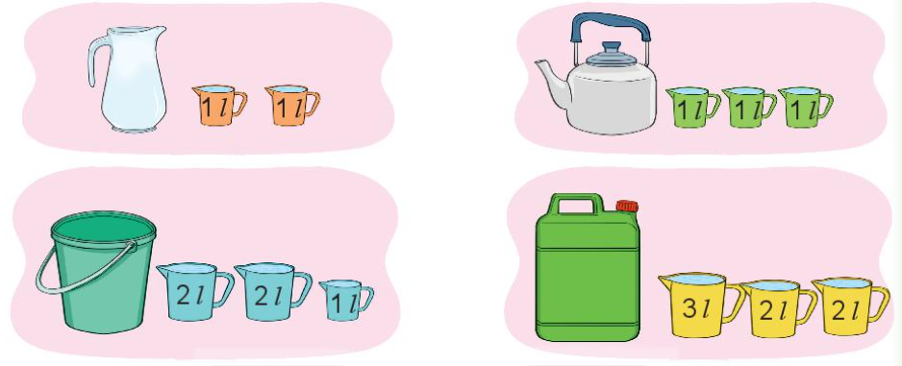
Mỗi đồ vật đựng số lít nước bằng tổng số lít nước ở các ca bên cạnh (như hình vẽ).
4
Notes:
Đọc yêu cầu bài/
Ở đây chúng ta có 4 đồ vật, …
Cô ví dụ cái bình nước cô rót ra được 2 ca nước, mỗi ca có 1l nước, vậy cô có tất cả mấy lít nước?
Vậy theo em bình nước chứa được mấy lít nước?
Tương tự hãy tìm cho cô ấm, xô và can đượng được mấy lít nước và hoàn thiện bảng thống kê này cho cô

Slide 16
a) Số?
Đồ vật | Bình | Ấm | Xô | Can
Số lít nước | 2 | ? | ? | ?
3
5
7
b) Đồ vật nào đựng nhiều nước nhất?
Đồ vật nào đựng ít nước nhất?
Can (7 l nước)
Bình (2 l nước)
Notes:
- HS làm bài cá nhân trong S.
- HS chữa bài. HS soát bài cho nhau.
- Lớp nhận xét, đánh giá.
Câu b: Yêu cầu HS so sánh các số ở bảng (câu a) để xem đồ vật nào đựng nhiều nước nhất (can), đồ vật nào đụng ít nước nhất (bình).
=> Chốt: Rèn kĩ năng quan sát tranh, TÌM ĐƯỢC PHÉP TÍNH THÍCH HỢP VỚI SỐ ĐO DUNG TÍCH LÀ LÍT và so sánh đồ vật có dung tích khác nhau

Slide 17
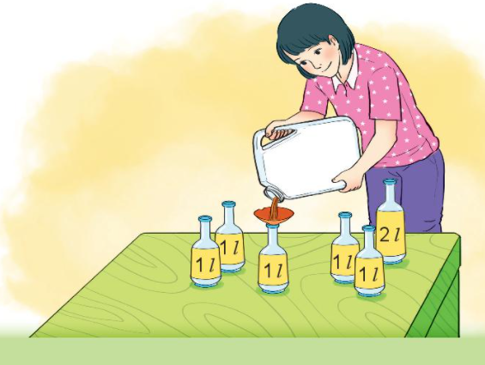
Trong can có 15 l nước mắm. Mẹ đã rót 7 l nước mắm vào các chai. Hỏi trong can còn lại bao nhiêu lít nước mắm?
5
Tóm tắt:
Có : 15 l nước mắm
Đã rót : 7 l nước mắm
Còn lại: … l nước mắm?
Bài giải
Trong can còn lại số lít nước mắm là:
15 – 7 = 8 (l)
Đáp số: 8 l nước mắm.
Notes:
- Đọc bài toán
+ Bài toán cho biết gì?
+ Bài toán hỏi gì?
Quan sát tranh, đây là can đựng....
Từ bài và tranh nêu tóm tắt
Yêu cầu HS tóm tắt đề bài, từ đó tìm ra cách giải và trình bày bài giải, chẳng hạn:
- GV bao quát lớp làm bài vào vở.
- Gọi 1 HS lên bảng trình bày bài làm của mình.
- GV nhận xét, trưng bày bày làm tốt, tuyên dương.
=> Chốt: CỦNG CỐ CÁC TRÌNH BÀY GIẢI TOÁN CÓ LỜI VĂN KÈM ĐƠN VỊ ĐO LÍT.

Slide 18
Tạm biệt
Notes:
làm quen phép tính cộng trừ với số đo dung tích là lít, đồng thời vận dụng giải bài tập thực tế liên quan đến các phép tính đó

